Slide 1
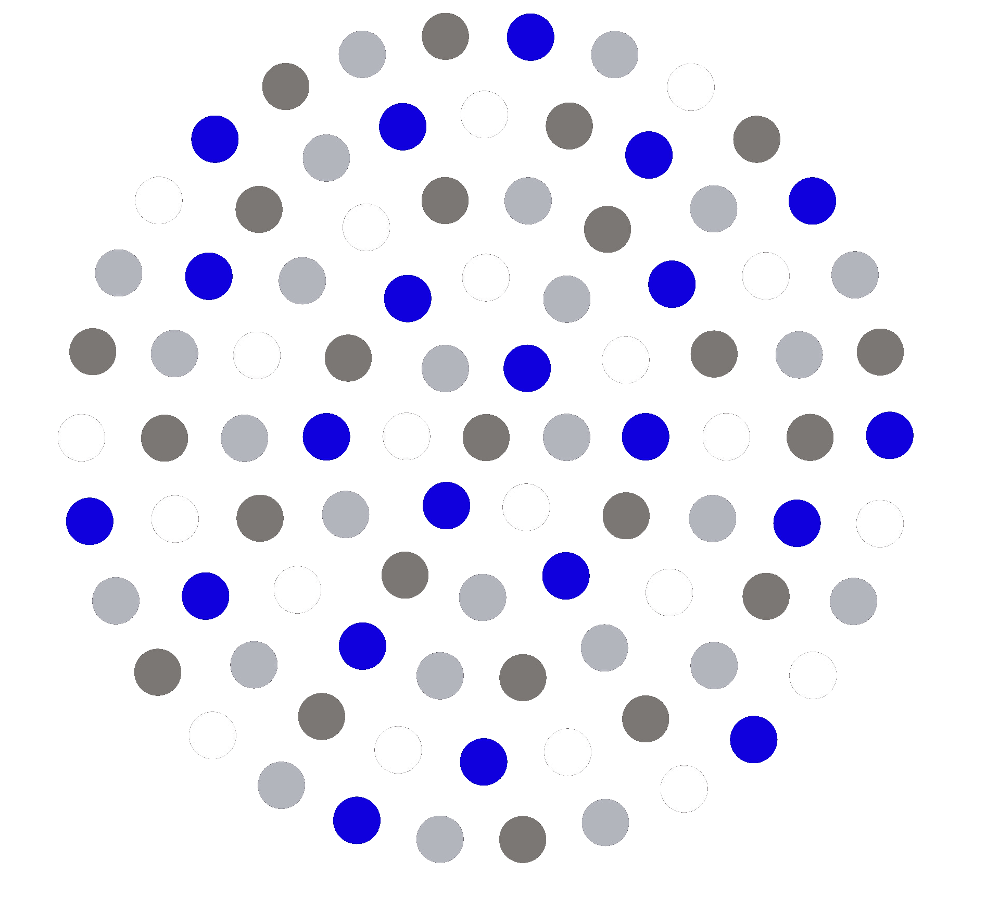

Aslaug Mikkelsen
og Thomas Laudal (red.)
STRATEGISK HRM
2. utgave
Kapittel 22.
HMS i HRM

Slide 2
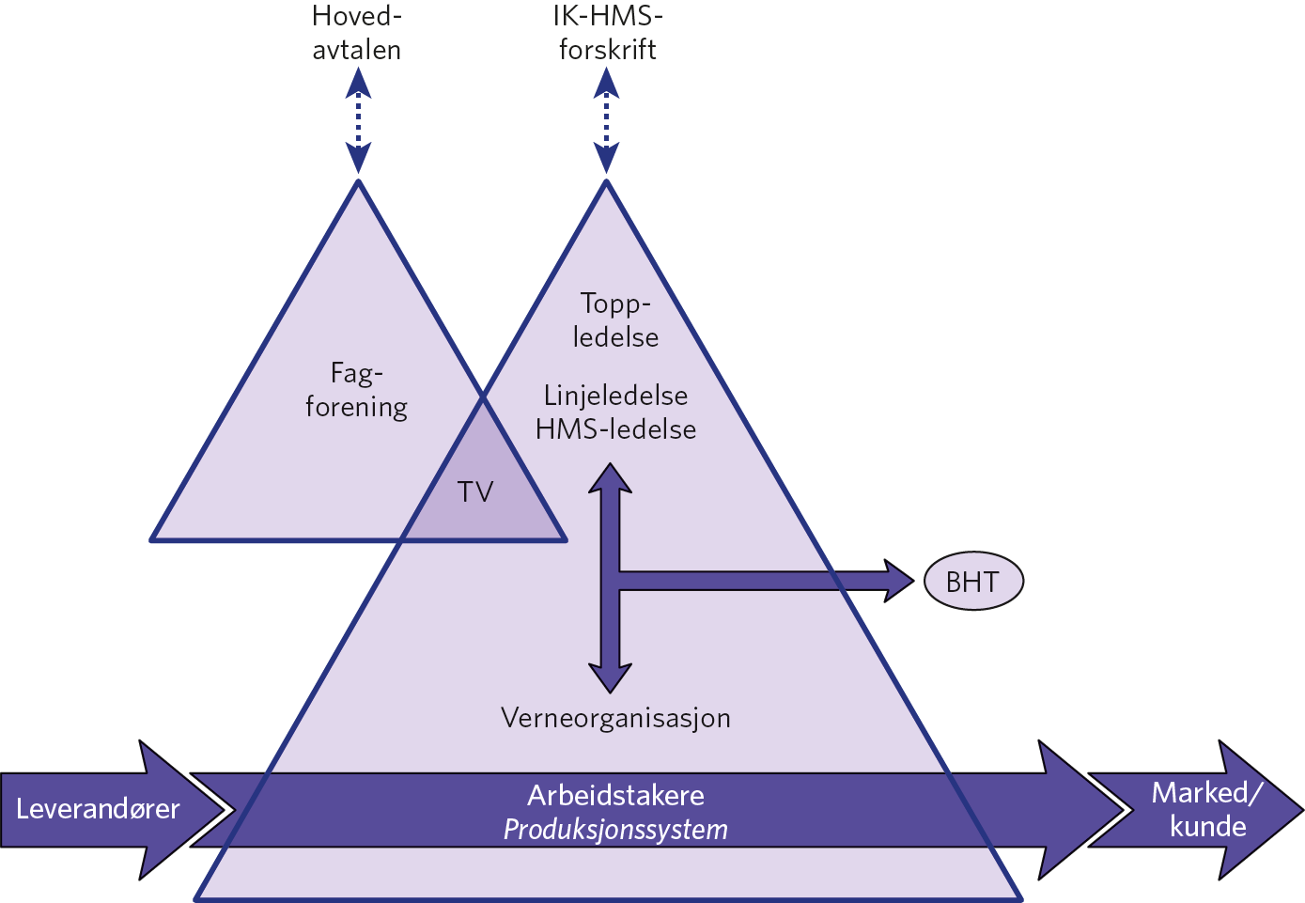
Figur 22.1 Partskoblingen i HMS-arbeidet

Slide 3
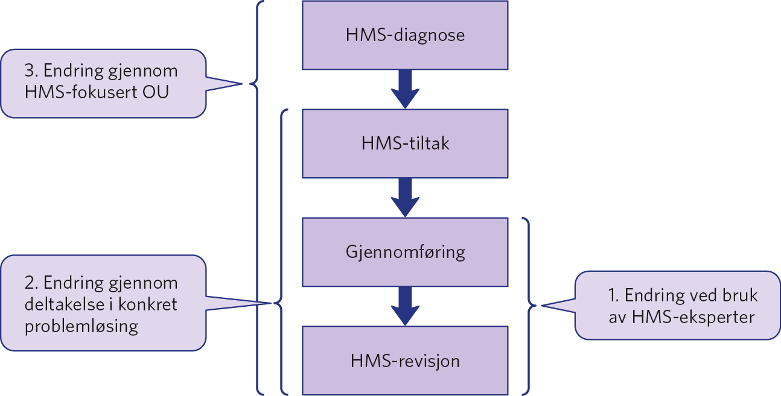
Figur 22.2 Deltakelse og medvirkning i HMS-forbedring

Slide 4
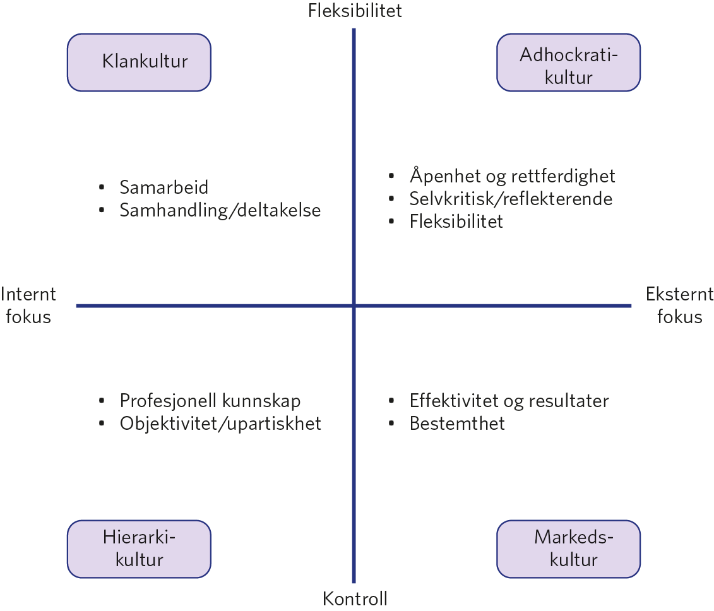
Figur 22.3 Ideelle reguleringskulturer

Slide 5
Aslaug Mikkelsen
og Thomas Laudal (red.)
STRATEGISK HRM
2. utgave
Kapittel 24.
Betydningen etikk og samfunnsansvar har for HRM

Slide 6
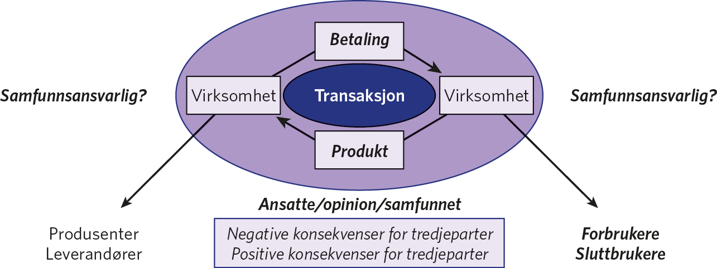
Figur 24.1 Samfunnsansvar handler om å forbedre effektene av forretningstransaksjoner for tredjeparter

Slide 7
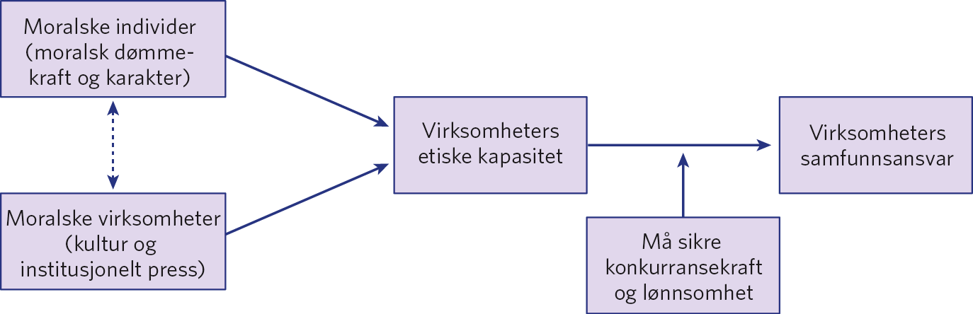
Figur 24.2 Konseptuell modell: Forholdet mellom etikk og samfunnsansvar

Slide 8
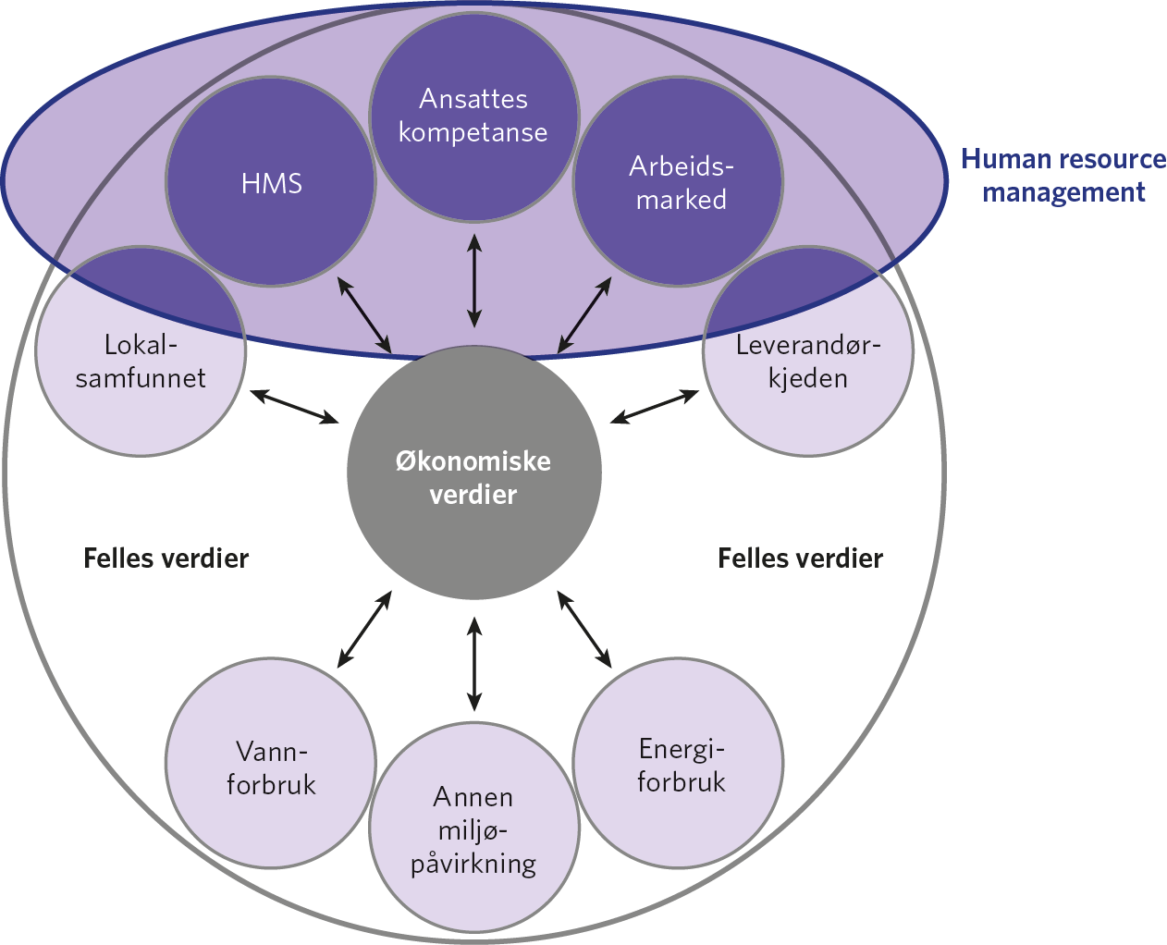
Figur 24.3 Vekst gjennom å utvide spekteret av verdier som vurderes

Slide 9
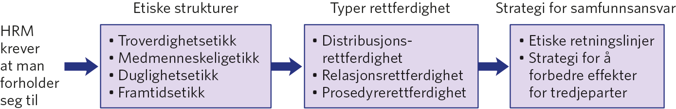
Figur 24.4 Forholdet mellom HRM og etikk og samfunnsansvar

Slide 10
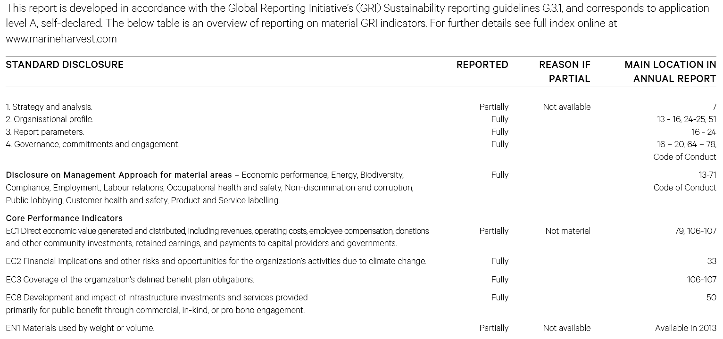
Figur 24.5 Utdrag fra Marine Harvests bærekraftsrapport som viser oppfyllingen av GRI-kravene

Slide 11
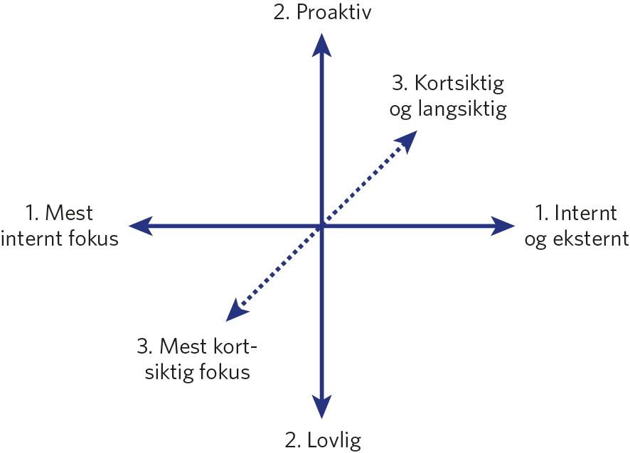
Figur 24.6 Krav til etikk og samfunnsansvar som HR-ledelsen og
linjeledere må oppfylle

Slide 12
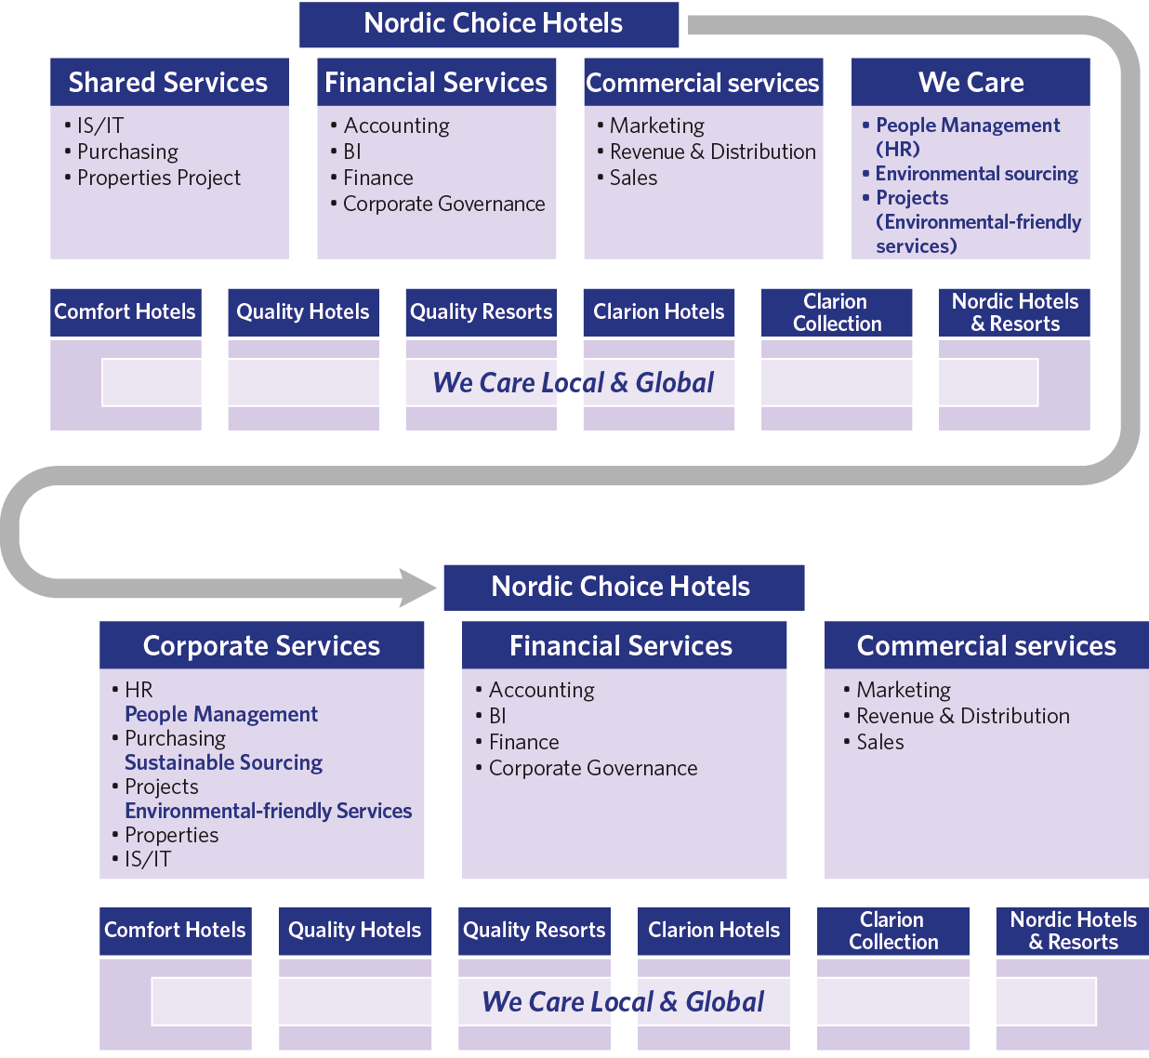
Figur 24.7 Omorganiseringen av samfunnsansvaret i Choice i april 2013

